Slide 1


Slide 2
Общие требования
Принципиальные схемы являются основанием для разработки:
- монтаж­ных схем и таблиц;
- чертежей щитов и пультов;
- схем внешних проводок;
- схем подключения и др.

Slide 3
Принципиальные электрические схемы определяют полный состав приборов, аппаратов и устройств, а также связей между ними, действие которых обеспечивает решение задач управления, регулирования, защиты, измерения и сигнализации. Как правило, принципиальная схема дает детальное представление о принципах работы установки или изделия.

Slide 4
Разработка принципиальных электрических схем всегда содержит эле-менты творчества. Требует применения элементарных электрических цепей и типовых функциональных узлов, оптимальной компоновки их в единую схему с учетом предъявляемых требований.
Оформление любой электрической цепи следует выполнять ясно, просто и компактно. Они разрабатываются обычно в следующем порядке:
- на основании функциональной схемы составляют технические требова-ния к принципиальной электрической схеме;
- ставят условия и последовательность действия схемы;
- каждое из заданных условий действий схемы изображают в виде тех или иных элементарных цепей;
- элементарные цепи объединяют в общую схему;
- производят выбор аппаратуры и электрический расчет параметров от-дельных элементов (сопротивления обмоток реле, нагрузки контактов и т.п.);
- корректируют схему в соответствии с возможностями принятой аппара¬туры;
- проверяют в схеме возможность неправильной ее работы;
- принимают окончательную схему применительно к имеющейся аппара-туре.

Slide 5
Содержание принципиальных электрических схем
На чертежах принципиальных электрических схем в системах автоматизации в общем случае должны изображаться:
- цепи управления, регулирования, сигнализации, электропитания, силовые цепи;
- контакты аппаратов данной схемы, занятые в других схемах, и контактов аппаратов других схем;
- диаграммы и таблицы включений контактов переключателей, программных устройств, конечных и путевых выключателей, циклограммы работы аппаратуры;
- таблицы применяемости;

Slide 6
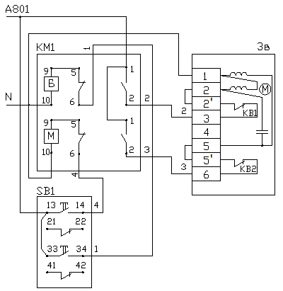
Элементы и устройства могут выполняться совмещенным или разнесенным способом. При совмещенном способе составные части элементов, например, катушки, контакты и т.п., изображают на схеме в непосредственной близости друг к другу, как в собранном виде

Slide 7
Нормативно-техническая документация
Принципиальные электрические схемы управления, регулирования, из­мерения, сигнализации, питания, входящие в состав проектов автоматизации технологических процессов, выполняют в соответствии с требованиями госу­дарственных стандартов по правилам выполнения схем, условным графическим обозначениям, маркировке цепей и буквенно-цифровым обозначениям элемен­тов схем.
Исключением является основная надпись чертежа, которую оформ­ляют так же, как и основные надписи других чертежей, входящих в состав про­екта; обозначение (шифр) схемы имеет порядковый номер по описи материалов проекта.

